Slide 1
TREINAMENTO DE PINTURA MOVELEIRA JUNHO/2021

Slide 2
Prezado Cliente
A Mac Coatings, desenvolveu este Manual Técnico de Pintura para melhor atende-lo. É prático e de rápida consulta, é mais uma ferramenta que colocamos à sua disposição reforçando o nosso ideal de buscar sempre a melhor forma de orientar o profissional de pintura e o mercado consumidor.
Aqui você vai encontrar as principais informações sobre nossos produtos, suas indicações, suas características técnicas, além de dicas e orientações que vão ajudá-lo a obter um melhor resultado na sua pintura.
Em caso de dúvidas, sugestões ou mesmo reclamações entre em contato pelo Telefone (54) 3282-6660 e fale com um dos nossos atendentes.

Slide 3
QUEM SOMOS
A Mac Coatings, foi fundada em 08/12/2008 na cidade de Canela/RS. Atende todo o mercado do setor moveleiro na região sul do Brasil, especificadamente na serra gaúcha.
Investe continuamente em pesquisa, projeto, fabricação, atendimento, suporte técnico e serviços para atender as mais variadas necessidades de seus clientes.
Tem como objetivo principal a criação de valores, para seus clientes, por meio de redução de custos e aumento da eficiência de seus processos de produção.
A Mac Coatings, possui uma linha completa de alto desempenho já reconhecido pelos excelentes resultados em tintas industriais, tais como:
Fundos e Vernizes PU;
Vernizes Acrílicos;
Tingidores;
Retardadores;
Diluentes;
Primer e Esmaltes PU
Thinners
Catalisadores

Slide 4
A Mac Coatings está comprometida com o sucesso de cada um de seus clientes, pois acredita que o crescimento deles será também o seu e o de seus funcionários.
Visa construir relacionamentos de longo prazo com seus clientes, tendo como base a ética profissional e o empenho de seus funcionários, no atendimento às reais necessidades de seus clientes.
MISSÃO
Desenvolver, produzir e comercializar tintas e vernizes com tecnologia inovadora que atendam às necessidades dos clientes do setor moveleiro, com o compromisso sócio ambiental.
VALORES
Estar comprometido com os objetivos da empresa;
Buscar soluções para atender as expectativas sociais e econômicas;
Trabalhar em equipe e respeitar as pessoas, independente do cargo, idade, cor, sexo e crenças;
Cumprir com as normas e os procedimentos relacionados as atividades profissionais;
Ser firme e constante para atingir seus objetivos, independente as adversidades;
Ser imparcial e transparente nas relações profissionais.

Slide 5
VISÃO
Ser uma das maiores empresas do ramo, buscando sempre a evolução tecnológica, sem abrir mão de seus valores e sem desistir de sua missão.

Slide 6
LINHA DE PRODUTOS

Slide 7
PRODUTOS FABRICADOS PELA MAC COATINGS
1 - Produtos Poliuretanos
São produtos formados por um componente A (verniz ou fundo) constituído por resinas e solventes que reagem com um componente B (catalisador) constituído por resinas reativas e solventes. A secagem destes produtos se dá por evaporação de solventes e por reação química entre os componentes A e B. É um produto muito utilizado na indústria moveleira, devido à grande resistência química apresentada no acabamento final.
Neste grupo de produtos, temos os seladores PU transparentes catalisados 2X1 e/ou 1X1, primer PU – cores, catalisados 2X1 e 4X1, vernizes PU com brilhos variáveis entre 2 gloss e 98 gloss. Aqui temos também Fundo Acabamento PU transparentes ou coloridos e Esmaltes PU coloridos conforme um padrão de cor cedido pelo cliente, com brilhos variáveis entre 5 e 98 gloss.

Slide 8
2 - Produtos Acrílicos
São produtos similares aos produtos poliuretanos, porem elaborados a partir de uma resina praticamente incolor, e devido a esta característica apresentam alta resistência a luz solar. Os vernizes desta linha, são indicados para aplicação sobre acabamentos brancos ou sobre substratos claros ou que não podem sofrer alteração de cor. A secagem ocorre também pela evaporação de solventes e pela reação química entre os componentes A e B.
Neste grupo de produtos, temos um selador acrílico, vernizes com brilhos variáveis entre 5 a 98 gloss, e esmaltes brilhantes ou fosco coloridos, conforme um padrão de cor cedido pelo cliente.
Ainda nesta linha, temos um verniz acrílico mono componente com brilhos 10 e 20 gloss. Neste caso o produto é apenas diluído, não havendo a necessidade de um catalisador. É indicado para aplicação e proteção de efeitos decorativos na madeira.
3 - Diluentes e/ou Redutores
São produtos constituídos, pela mistura de solventes orgânicos, específicos para cada tipo de produto, cuja função principal, é diminuir a viscosidade ou afinar a tinta, proporcionando melhor aplicação, espalhamento e secagem da tinta.
Neste caso temos alguns diluentes PU com variáveis graus de tempo de evaporação, desde o mais rápido até o mais lento, conforme a necessidade e adequação do produto no cliente.

Slide 9
4 - Thinner’s
Também como os diluentes, são produtos constituídos pela mistura de solventes orgânicos, cuja função principal seria limpeza de peças e equipamentos, ou a diluição de alguns tipos de produtos a base de nitrocelulose, além de tingidores concentrados. Neste caso, dividimos a nossa linha em thinner para fingidores, thinner para limpeza e um produto mais abrangente que denominamos thinner universal.
5 - Retardadores
São produtos constituídos pela mistura de solventes orgânicos que possuem um tempo de evaporação lento. São produtos auxiliares que devem ser adicionados aos produtos principais, quando ocorrer uma necessidade, como por exemplo, nos problemas de branqueamento devido à baixa temperatura do ambiente ou elevado percentual de umidade. Também podem ser utilizados em dias de alta temperatura, quando podem ocorrer problemas de fervura e secagem rápida do produto com consequente falta de alastramento e empoeiramento do filme aplicado.

Slide 10
6 - Tingidores Concentrados ou Pronto Uso
Os Tingidores são produtos constituídos por solventes adequados e corantes metálicos (anilina), que combinados conferem uma cor especifica conforme um padrão fornecido pelo cliente.
Nesta linha de produtos, temos os Tingidores concentrados e neste caso o cliente deverá fazer a sua própria diluição ou os Tingidores Pronto Uso, que podem ser aplicados, direto da embalagem original fornecida.

Slide 11
CUIDADOS NA UTILIZAÇÃO DOS PRODUTOS

Slide 12
Produtos Poliuretanos
1 - Catálise e diluição para aplicação
Os produtos poliuretanos/acrílicos são muitos sensíveis a umidade do ar e o uso inadequado de diluentes e catalisadores PU podem prejudicar a qualidade do produto. Neste caso os diluentes deverão ser mantidos em suas embalagens originais e bem fechados. Quanto ao catalisador, como é muito sensível a umidade do ar, devemos ter um cuidado extremo com a embalagem.
Ao desenvolver um produto PU, o químico também formula um diluente e o catalisador adequado ao sistema, e determina através de cálculos, qual a proporção ideal a ser utilizado. Desta forma é muito importante utilizar o catalisador e diluente correto, bem como a proporção indicada na etiqueta do produto. Se não seguirmos estas instruções, corremos o risco do produto não secar, trincar ou não atingir o brilho desejado.
Nunca utilizar um catalisador PU, que apresente aspecto turvo(leitoso), com separação de fases, embalagem extremamente estufada ou sedimentação (massa gelatinosa) no fundo da lata. Outro ponto importante a ser considerado, é que após a mistura (componente A e B), inicia-se uma reação, e o produto começa a sofrer um aumento de viscosidade, seguindo até um ponto de gelatinização.

Slide 13
A este processo, denominamos Pot Life que é o tempo de vida útil da mistura. Então se prepararmos um volume muito grande de produto poliuretano, e não o utilizarmos dentro de um determinado período (aproximadamente 4 horas), o produto por si só, irá reagir, apresentando aumento de viscosidade até gelatinizar e posteriormente petrificar. Isto pode danificar tanques, mangueiras p pistolas de aplicação.
Existem produtos que tem um tempo de vida maior (por exemplo: verniz PU Brilhante que irá apresentar alguma alteração somente após 8 horas depois de preparação, mas isto não significa que não reagiu, e o uso do produto nesta condição, pode ocasionar perda de brilho, secagem, fervura e falta de aderência. Também devido a esta questão do Pot Life, ao utilizarmos constantemente produtos poliuretanos devemos limpar diariamente as mangueiras e pistolas de aplicação, pois caso contrário as mesmas sofreram entupimento, Para isto, existem solventes de limpeza extra forte a base de acetona, o qual deverá ser utilizado exclusivamente para este fim.
2 - Viscosidade de aplicação
A viscosidade de aplicação do produto a ser aplicado é muito importante, devido a questão de espalhamento e consequente brilho final do produto. Para este caso, devemos utilizar sempre um viscosímetro denominado copo Ford 4 e a viscosidade ideal de aplicação deverá estar entre 16 e 18 segundos. No caso de móveis montados ou pistolas especiais (air-less), esta viscosidade poderá ser maior, evitando desta forma o famoso escorrimento.

Slide 14
TECNICAS DE PINTURA

Slide 15
TECNICAS DE PINTURA
1 – Lixamento
Uma boa preparação da superfície da madeira e a condição fundamental para se obter um acabamento de qualidade. Um lixamento efetuado de forma correta permite também reduzir a quantidade de material de acabamento a ser aplicado. Normalmente, o lixamento segue o sentido dos veios, pois, desta forma, os riscos de lixa, praticamente não aparecem, confundindo-se com os poros. Para se obter um lixamento adequado é necessário utilizar uma lixa apropriada ao tipo de acabamento, e a cada etapa do lixamento, deve-se reduzir a grana da lixa. Por exemplo: nunca se deve lixar uma superfície com lixa de grana 80 e posteriormente com uma lixa de grana 180.A tolerância máxima ideal é de 50% a mais em relação a última lixa, independente de se tratar de madeira natural ou com produto aplicado. Por exemplo: Grana 180, 240, 280, 320 para madeira e 280, 320, 360 para lixamento de produto (normalmente os fundos ou seladores).
2 – Tingimento
Após o lixamento, a próxima etapa pode ser o tingimento da madeira. Para receber o tingidor a madeira deve estar seca, isenta de pó ou qualquer outro resíduo. Quando utilizamos tingidores concentrados, estes deverão ser diluídos antes da aplicação. A diluição depende do produto e do tom desejado. O ideal é realizar a diluição aos poucos até atingir o tom desejado. Normalmente os tingidores podem ser aplicados diretamente na madeira, ou serem adicionados no selador ou no verniz.

Slide 16
3 - Aplicação de Produtos Transparentes ou Pigmentados (Laqueados)
A madeira, após ter sido lixada e tingida se for o caso, estará pronta para receber os produtos que a deixarão com o aspecto final desejado. O primeiro passo é aplicar um produto que sele os poros, nivele a superfície e promova, depois de um certo tempo de secagem, o lixamento da peça. Se a madeira não estiver selada, qualquer produto que seja aplicado sobre a mesma fará com que suas fibras levantem, tornando-se áspera.
Quanto mais bem lixada estiver a madeira, antes de receber o selador ou primer, menos arrepiada ela ficara quando receber a primeira demão, o que facilitará o lixamento do produto, a aplicação das outras demãos e o fechamento dos poros, ou seja, significa economia do produto.
A quantidade de selador ou primer a ser aplicado irá variar de acordo com o fechamento de poros que se deseja obter. Após o lixamento do selador ou primer, a peça deverá receber o acabamento final que poderá ser um verniz (brilhante ou fosco) ou um esmalte brilhante ou fosco) no caso de um laqueado. Para o acabamento final, o ideal é aplicar apenas urna demão, pois a finalidade do mesmo é dar resistência, brilho adequado e ou aspecto sedoso. Duas demãos de verniz brilhante só devem ser aplicadas no caso de polimento.
*Obs.: Por mais bem aplicado e melhor aspecto que apresente o fundo, a aplicação do verniz é indispensável para dar mais resistência e proteger a peça contra riscos.

Slide 17
4 - Secagem do Produto de Acabamento
Hoje, são diversos os métodos de secagem de produtos utilizados pela indústria moveleira. Suas possibilidades vão desde um ambiente rudimentar de secagem com ventilação, com lâmpadas de infravermelho, até sistemas de secagem através de exposição a luz ultravioleta o que permite a secagem do produto quase que instantaneamente.
Quanto a seleção do sistema de secagem e à aquisição do equipamento, são analisados vários fatores tais como: capacidade de produção, exigência do mercado, design, método de tipo tingimento, definição do produto de acabamento, tipo de equipamento, disponibilidade de espaço, leis municipais e viabilidade econômica.
No sistema convencional de secagem para produtos de acabamento de móveis, o trabalho se inicia na base da camada, isto para evitar fervuras. Por essa razão, pode ser utilizado o pré-aquecimento da madeira.
É importante também, respeitar um determinado período para permitir que a camada, logo após a sua aplicação, se estenda de modo uniforme, possibilitando a primeira evaporação dos solventes.

Slide 18
Para uma boa secagem do acabamento devem-se respeitar algumas condições:
• A temperatura dos solventes e produtos não deve ser interior a 20°C antes da sua utilização;
• A temperatura da superfície onde serão aplicados os produtos, não deve ser inferior a 20°C;
• 0 percentual de umidade do ambiente superfície deve ser inferior a 30%.
• Isolar a área de secagem de peças, de outras seções da indústria para evitar poeira sobre o produto recém aplicado.
• Da mesma forma que os ambientes de acabamento, as câmaras de secagem requerem uma pressão positiva de aproximadamente 10% a mais de ar insuflado.
• A temperatura de ar na entrada da câmara de secagem, não deve ser inferior a 20°C e a umidade do mesmo deve ser baixa.
• Utilizar filtros na insuflação do ar. A insuflação do ar deve ser feita na parte superior e a exaustão na altura do pavimento;
• Na utilização de suportes para secagem de painéis, as peças a serem secadas devem estar distantes, uma das outras, mais ou menos 10 cm.
• Uma boa ventilação no ambiente reduz o tempo de secagem e melhora a extração dos solventes, acelerando as reações químicas na camada do produto.

Slide 19
5 - Técnicas para se obter uma boa aplicação à Pistola
A utilização correta da pistola resulta em um bom acabamento. Para tanto é necessário observar algumas recomendações:
• A operação de acabamento é efetuada com passadas longas e uniformes. O braço deve estar rígido, todas as articulações - punho, cotovelo, ombro e cintura devem ser móveis, de modo que a pistola permaneça perpendicular e mantenha sempre a mesma distância da peça durante as passadas, independente do formato da superfície acabada. A distância varia de 15 a 30 cm, conforme a pressão do ar, tipo de produto, equipamento utilizado e formato da peça.
• Não utilizar produto com viscosidade muito baixa, nem aproximar muito a pistola da peça, principalmente em superfícies verticais, a fim de evitar que o material escorra.
• Não aplicar o produto com a pistola a uma distância superior ao recomendado, e dessa forma, evita-se que o material chegue já seco nas superfícies, dando a impressão de que ficou empoeirado pelo próprio produto.
• Deve-se cobrir 50% da passada anterior com a próxima passada da pistola para que seja obtida uma superfície regular e nivelada.
* Uma viscosidade alta no produto a ser aplicado, ou pressão excessivamente alta tendem a resultar no efeito "casca de laranja" na superfície acabada. A pressão ideal varia de 30 a 45lbf/pol2.

Slide 20
6 - Dicas de Instalação e Manutenção da Pistola de Pintura, Mangueira, Compressor e Filtro.
• Recomenda-se que a limpeza da pistola de pintura seja realizada diariamente ou a cada uso do equipamento. É preciso lavar primeiro a caneca, retirando todo resíduo do produto utilizado. Em- seguida, ela deve ser abastecida com diluente limpo, acionando-se várias vezes o gatilho para que os orifícios internos sejam limpos.
Quanto a limpeza externa, deve ser utilizado um pano umedecido em diluente. Nunca deixar a pistola mergulhada no diluente.
• Quanto à mangueira, o ideal é que ela tenha o menor comprimento possível entre a pistola e o filtro regulador (o ideal é um comprimento máximo de 5 metros). Isso elimina a condensação do ar, que transforma em água nos dias muito úmidos, o que é altamente prejudicial ao produto a ser aplicado. As mangueiras usadas em tanques de pressão devem ser perfeitamente limpas após o uso, para evitar a secagem de produtos em seu interior.
• O compressor de ar deve ser localizado preferencialmente em um ambiente limpo, coberto, bem ventilado, livre de contaminantes e umidade, com espaço suficiente para sua manutenção(distância mínima de 80 cm de qualquer parede ou obstrução) e, se possível, fixado numa plataforma de concreto, que deverá necessariamente estar nivelada. Isso facilitará a retirada da água que normalmente se forma em seu reservatório de ar, principalmente nos dias mais úmidos.

Slide 21
O ar a ser recebido através dos filtros do compressor deve ser isento de impurezas. Deve-se limpar semanalmente o filtro de ar e quando necessário substituir o elemento filtrante. Também devemos verificar diariamente o nível do óleo, mantendo-o no centro do visor de nível. Caso o compressor esteja instalado na parte externa do ambiente de trabalho, este deverá estar protegido das intempéries (sol, chuva, ventos, etc...,).
Caso o tanque de ar se localize em local de elevada umidade relativa do ar, deve-se expurgar a água duas vezes ao dia. Tomando-se os cuidados mínimos com a mangueira e compressor, o filtro não ficará sobrecarregado. Basta apenas limpa-lo periodicamente, observando sua validade para evitar problemas de branqueamento ou contaminação na seção de pintura.

Slide 22
PRINCIPAIS PROBLEMAS
CAUSAS E SOLUÇÕES

Slide 23
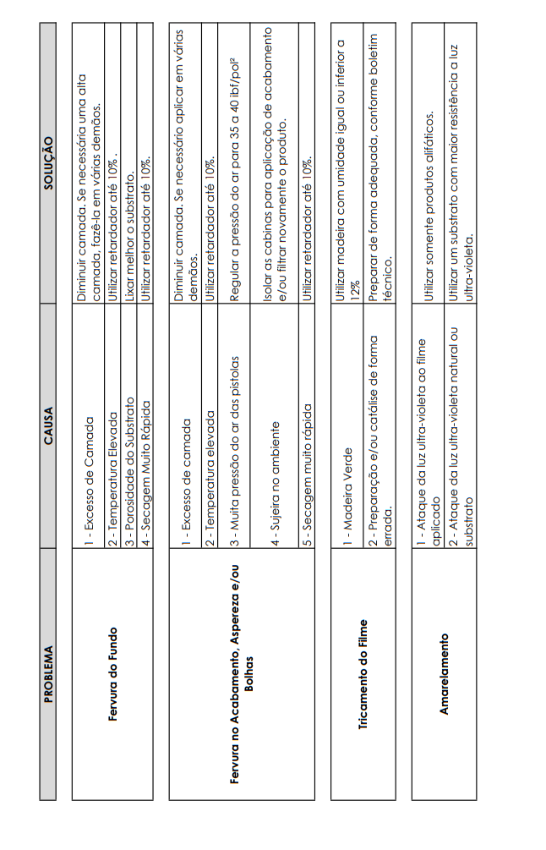

Slide 24
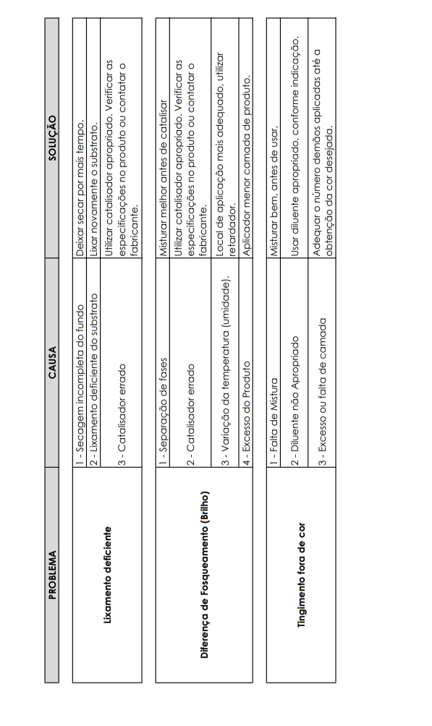

Slide 25
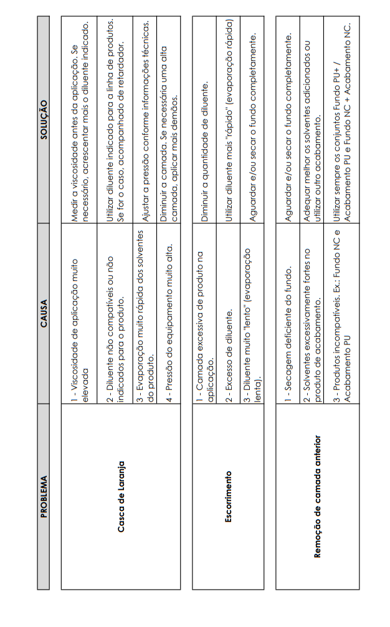

Slide 26
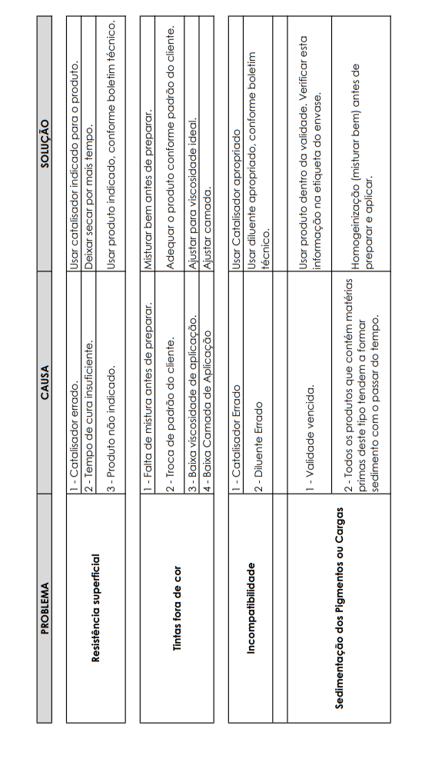

Slide 27
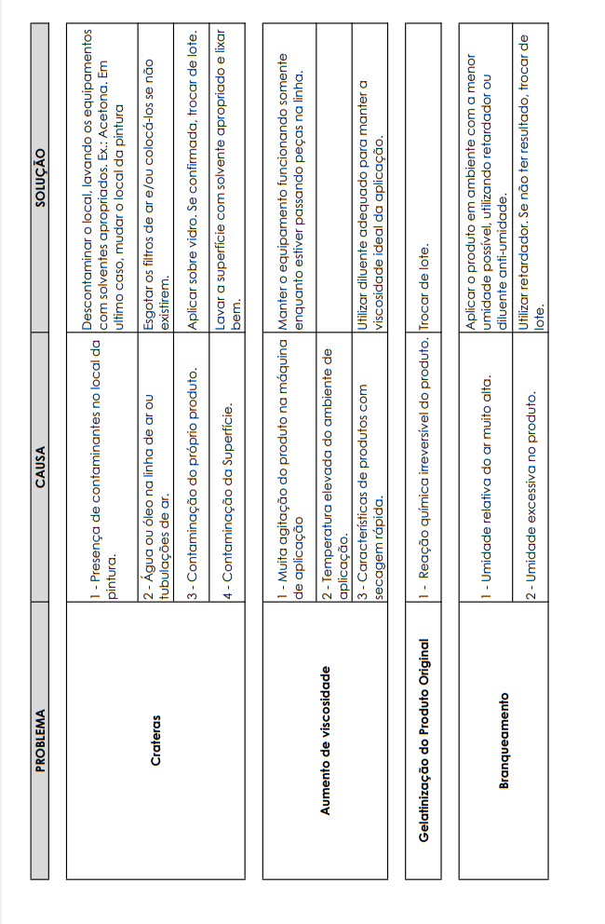

Slide 28
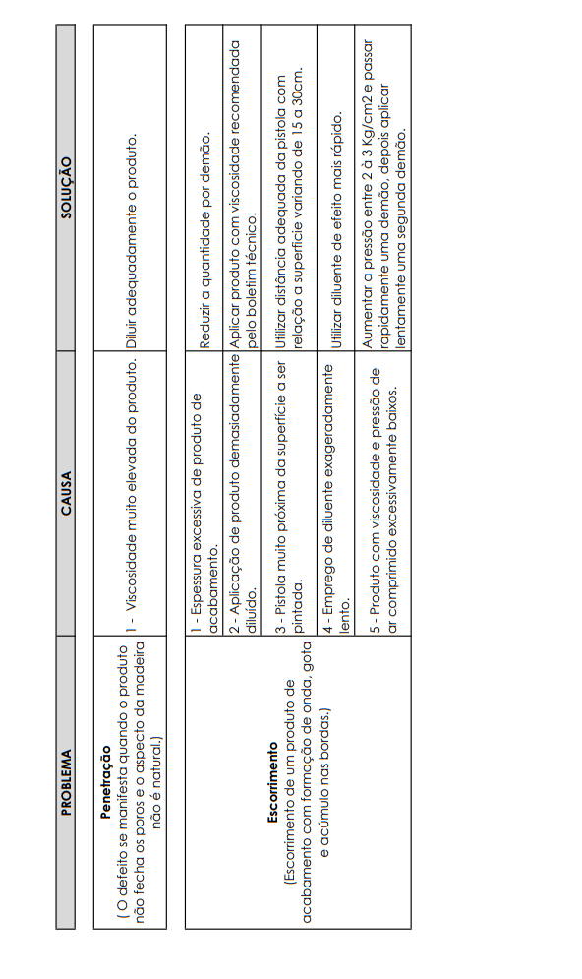

Slide 29
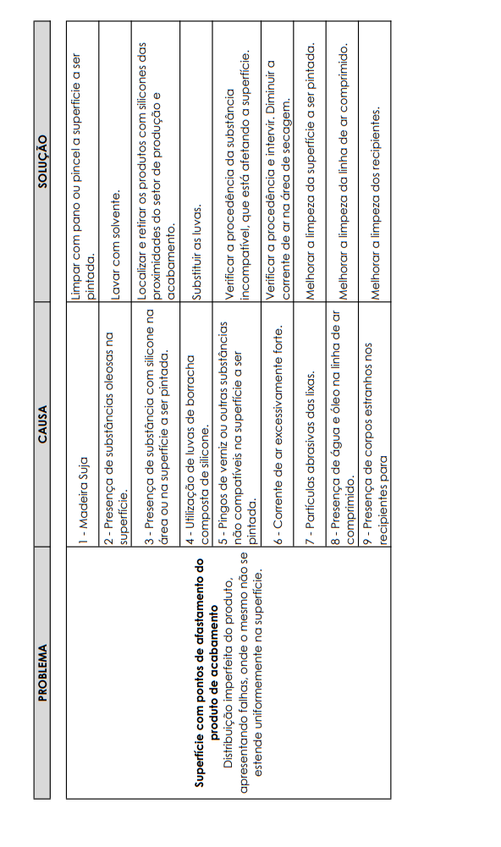

Slide 30
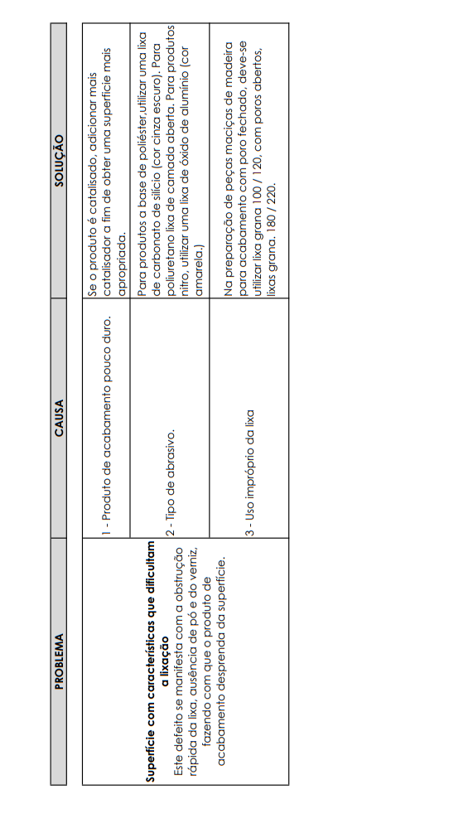

Slide 31
BOLETIM TÉCNICO

Slide 32
BOLETIM TÉCNICO
PRODUTO: FPF 4100-00 Fundo PU 2X1
APRESENTAÇÃO: Selador poliuretano bi-componente de secagem ao ar. Indicado para tapar os poros da madeira e receber um verniz de acabamento brilhante ou fosco.
COMPOSIÇÃO: produto composto por resinas alquidicas modificadas, agentes tensoativos e minerais inertes. A parte volátil é constituída por hidrocarbonetos aromáticos e ésteres.
PREPARAÇÃO DA SUPERFICIE: a madeira a ser aplicada deve ser lixada partindo da lixa grana 180/220 até a lixa grana 280/320, deve estar limpa, isenta de sujeiras, poeiras, farpas ou qualquer outra impureza que possa vir a interferir no acabamento final.
PREPARAÇÃO DO PRODUTO: O produto deverá inicialmente ser catalisado e misturado, para posterior diluição. Observamos que em temperaturas ambiente superiores a 30ºC, é conveniente a utilização de nosso Retardador PU –
DRU 4300, evitando desta forma um acabamento com superfícies arenosas ou ásperas.

Slide 33
ESPECIFICAÇÃO TÉCNICA:
VISCOSIDADE ORIGINAL
120 ± 5seg. CF4 a 20C
PESO ESPECÍFICO
1,020 ± 0,010 g/cm³
DILUENTE
DPU 4200/DPU 4202
DILUIÇÃO
10 a 20%
SÓLIDOS
49 ± 1%
COR
Castanho Claro
CATÁLISE
2x1 ou 50% em volume
SECAGEM AO TOQUE
10 a 15 min 25ºC
SECAGEM P/ LIXAMENTO
1 a 2 horas a 25ºC
SECAGEM TOTAL
24 horas a 25ºC
APLICAÇÃO
Pistola convencional
PRECAUÇÕES: produto inflamável, evitar inalação de
vapores, durante a aplicação recomendamos utilizar
equipamentos de proteção individual de segurança.
Evitar contato com a pele, mucosa e olhos. Não fumar,
comer ou beber na área de manuseio do produto.
ARMAZENAGEM: manter em local fresco e ventilado para
que não ocorram alterações em suas características normais.
Manter nas embalagens originais por 12 meses após a data
de fabricação.

Slide 34
BOLETIM TÉCNICO
PRODUTO: Verniz PU Fosco – Linha VPO 4500-brilhos
APRESENTAÇÃO: Verniz poliuretano bi-componente, utilizado para acabamento em geral, na linha moveleira, onde haja a necessidade de realçar a madeira. É comercializado nos seguintes brilhos: 2,5,10,15,20,30,40,60,70 e 80 gloss.
COMPOSIÇÃO: Produtos constituídos por resinas alquidicas modificadas, cargas minerais inertes e agentes tensoativos. A parte volátil é constituída por hidrocarbonetos aromáticos e ésteres.
PREPARAÇÃO DO PRODUTO: o produto deverá ser inicialmente catalisado e misturado, para posterior diluição. Vale observar que em temperaturas ambiente superiores a 20ºC, é conveniente a utilização de nosso Retardador PU - DRU4300, favorecendo o espalhamento do produto aplicado e evitando desta forma um acabamento com superfície arenosa ou com o efeito “casca de laranja”.

Slide 35
ESPECIFICAÇÃO TÉCNICA:
VISCOSIDADE ORIGINAL
50 +-5 seg. CF4 a 20C
PESO ESPECIFICO
0,990 ± 0,010 g/cm³
DILUIÇÃO
DPU 4200/ DPU 4202
RETARDADOR
DRU 4300/ DRU 4308
CATALISADOR
CPU 4805 a 50% (2X1)
SÓLIDOS
45+-2%
SECAGEM AO TOQUE
20 a 30 min. a 25ºC
SECAGEM AO MANUSEIO
4 a 6 horas a 25ºC
SECAGEM TOTAL
24 horas
APLICAÇÃO
Pistola Convencional
PRECAUÇÕES: produto inflamável, evitar inalação de vapores, durante a aplicação recomendamos utilizar equipamentos de proteção individual de segurança. Evitar contato com a pele, mucosa e olhos. Não fumar, comer ou beber na área de manuseio do produto.
ARMAZENAGEM: manter em local fresco e ventilado para que não ocorram alterações em suas características normais. Manter nas embalagens originais por 12 meses após a data de fabricação.
OBSERVAÇÕES: O rendimento destes produtos podem variar de acordo com o método de aplicação e condições da superfície. Para maiores informações, entrar em contato com o nosso departamento técnico pelo telefone (54) 3282-6660.
RESPONSAVEL: Laboratório de desenvolvimento.

Slide 36
BOLETIM TÉCNICO
PRODUTO: Primer PU Branco 2X1 – PPF 4410-02
APRESENTAÇÃO: Primer PU bicomponente, de secagem rápida, desenvolvido para nivelar ou selar substratos tais como MDF e/ou aglomerados, os quais receberão posteriormente uma acabamento laqueado PU ou Nitro.
COMPOSIÇÃO: produto constituído pela mistura de resinas gliceroftálicas, cargas minerais inertes, aditivos tensoativos e pigmentos inorgânicos que conferem cor ao produto. A parte volátil é constituída por hidrocarbonetos aromáticos e ésteres.
PREPARAÇÃO DA SUPERFICIE: a madeira a ser aplicada deve ser lixada partindo da lixa grana 180/220 até a lixa grana 280/320, deve estar limpa, isenta de sujeiras, poeiras, farpas ou qualquer outra impureza que possa vir a interferir no acabamento final.
PREPARAÇÃO DA TINTA: O produto deverá ser inicialmente catalisado e misturado, para posterior diluição conforme indicado na etiqueta do produto. No caso de ocorrer temperaturas superiores a 30ºC, aconselhamos utilizar o nosso retardador PU DRU 4300, evitando desta forma a formação de uma superfície arenosa ou áspera.

Slide 37
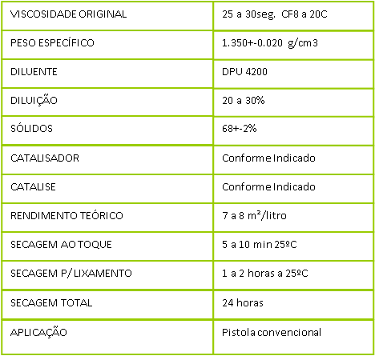
ESPECIFICAÇÃO TÉCNICA:
PRECAUÇÕES: produto inflamável, evitar inalação de vapores, durante a aplicação recomendamos utilizar equipamentos de proteção individual de segurança. Evitar contato com a pele, mucosa e olhos. Não fumar, comer ou beber na área de manuseio do produto.
ARMAZENAGEM: manter em local fresco e ventilado para que não ocorram alterações em suas características normais. Manter nas embalagens originais por 12 meses após a data de fabricação.
OBSERVAÇÕES: O rendimento destes produtos podem variar de acordo com o método de aplicação e condições da superfície. Para maiores informações, entrar em contato com o nosso departamento técnico pelo telefone (54) 3282-6660.

Slide 38
BOLETIM TÉCNICO
PRODUTO: Primer PU Branco 2X1 – PPF 4400-02
APRESENTAÇÃO: Primer PU bicomponente, de secagem rápida, desenvolvido para nivelar ou selar substratos tais como MDF e/ou aglomerados, os quais receberão posteriormente uma acabamento laqueado PU ou Nitro.
COMPOSIÇÃO: produto constituído pela mistura de resinas gliceroftálicas, cargas minerais inertes, aditivos tensoativos e pigmentos inorgânicos que conferem cor ao produto. A parte volátil é constituída por hidrocarbonetos aromáticos e ésteres.
PREPARAÇÃO DA SUPERFICIE: a madeira a ser aplicada deve ser lixada partindo da lixa grana 180/220 até a lixa grana 280/320, deve estar limpa, isenta de sujeiras, poeiras, farpas ou qualquer outra impureza que possa vir a interferir no acabamento final.
PREPARAÇÃO DA TINTA: O produto deverá ser inicialmente catalisado e misturado, para posterior diluição conforme indicado na etiqueta do produto. No caso de ocorrer temperaturas superiores a 30ºC, aconselhamos utilizar o nosso retardador PU DRU 4300, evitando desta forma a formação de uma superfície arenosa ou áspera.
ESPECIFICAÇÃO TÉCNICA:

Slide 39
VISCOSIDADE ORIGINAL
35 a 40seg. CF8 a 20C
PESO ESPECÍFICO
1.500+-0.020 g/cm3
DILUENTE
DPU 4200/DPU 4202
DILUIÇÃO
20 a 30%
SÓLIDOS
72+-2%
CATALISADOR
CPU 4805
CATALISE
25% (4X1)
RENDIMENTO TEÓRICO
7 a 8 m²/litro
SECAGEM AO TOQUE
5 a 10 min 25ºC
SECAGEM P/ LIXAMENTO
1 a 2 horas a 25ºC
SECAGEM TOTAL
24 horas
APLICAÇÃO
Pistola convencional
PRECAUÇÕES: produto inflamável, evitar inalação de vapores, durante a aplicação recomendamos utilizar equipamentos de proteção individual de segurança. Evitar contato com a pele, mucosa e olhos. Não fumar, comer ou beber na área de manuseio do produto.
ARMAZENAGEM: manter em local fresco e ventilado para que não ocorram alterações em suas características normais. Manter nas embalagens originais por 12 meses após a data de fabricação.
OBSERVAÇÕES: O rendimento destes produtos podem variar de acordo com o método de aplicação e condições da superfície. Para maiores informações, entrar em contato com o nosso departamento técnico pelo telefone (54) 3282-6660.

Slide 40
BOLETIM TÉCNICO
PRODUTO: Esmalte PU Branco Fosco – Br 10
CODIGO: EPO 4700-02
APRESENTAÇÃO: Acabamento poliuretano de alta resistência química e secagem ao ar. Indicado para acabamentos de móveis em geral, que requerem um toque sedoso e aveludado.
COMPOSIÇÃO: produto constituído pela mistura de resinas gliceroftálicas modificadas, cargas minerais inertes, agentes tensoativos e pigmentos orgânicos que conferem cor ao produto. A parte volátil é constituída por hidrocarbonetos aromáticos e ésteres.
PREPARAÇÃO DO SUBSTRATO: No caso de móveis, a madeira a ser aplicada deve ser lixada partindo da lixa grana 180/220 até a lixa grana 280/320, deve estar limpa, isenta de sujeiras, poeiras, farpas ou qualquer outra impureza que possa vir a interferir no acabamento final. No caso de substrato metálico, este deve estar limpo e isento de sujeiras, óleos e/ou graxa, ou qualquer impureza que possa vir a interferir no acabamento final. Antes de aplicar o Esmalte PU, devem-se aplicar duas demãos cruzadas de nosso Primer PU PPF 4413-02 e lixá-lo.
PREPARAÇÃO DA TINTA: homogeneizar bem o componente A (esmalte) na embalagem original, adicionar o componente B(catalisador) sobre o componente A conforme proporção indicada na etiqueta do produto. Mexer bem até uniformizar a mistura. Diluir com o diluente indicado conforme a viscosidade ideal de trabalho.

Slide 41
ESPECIFICAÇÃO TÉCNICA:
VISCOSIDADE CAT/DIL.
21 a 22” CF4
PESO ESPECÍFICO
1,250+- 0.020 g/cm³
DILUENTE
DRU 4300
DILUIÇÃO
10 a 20%
SÓLIDOS
68+-2%
PADRÃO DE COR
BRANCO
CATÁLISE
50% (2 X 1)
CATALISADOR
CPU 4820
RENDIMENTO TEÓRICO
8 a 10 m²/litro
SECAGEM AO TOQUE
15 a 20 min 25ºC
SECAGEM AO MANUSEIO
6 a 8 horas a 25ºC
SECAGEM TOTAL
72 horas a 25ºC
APLICAÇÃO
Pistola convencional
Pressão ideal a aplicação:
35 a 40 lbf/pol²
VIDA UTIL DA MISTURA
3 a 4 horas a 25ºC
PRECAUÇÕES: produto inflamável, evitar inalação de vapores, durante a aplicação recomendamos utilizar equipamentos de proteção individual de segurança. Evitar contato com a pele, mucosa e olhos. Não fumar, comer ou beber na área de manuseio do produto.

Slide 42
ARMAZENAGEM: manter em local fresco e ventilado para
que não ocorram alterações em suas características normais.
Manter nas embalagens originais por 12 meses após a
data de fabricação.
OBSERVAÇÕES: os valores de rendimento são referenciais e
podem variar de acordo com o método de aplicação e
condições da superfície. Para maiores informações, entrar em
contato com o nosso departamento técnico pelo
telefone (54) 3282-6660.
RESPONSAVEL: Laboratório de desenvolvimento.

Slide 43
BOLETIM TÉCNICO
PRODUTO: Cataliszador PU – CPU 4800
APRESENTAÇÃO: Produto poliuretano reativo. É o componente que ao ser adicionado ao produto principal, inicia a reação de polimerização, fazendo com que o produto aplicado obtenha o tempo de secagem, brilho ou lixamento adequados.
COMPOSIÇÃO: Produto constituído por resinas poliuretanas, convenientemente diluídas em ésteres e Hidrocarbonetos aromáticos.
APLICAÇÃO: deve ser misturado ao produto principal, conforme indicado no boletim técnico do mesmo. Cuidado, por se tratar de produto altamente reativo, fechar muito bem a embalagem após o manuseio, para evitar contato a com umidade do ar e conseqüente auto-polimerização ou gelatinização do produto. Não utilize o catalisador se o mesmo apresentar aspecto leitoso ou viscoso.
ESPECIFICAÇÃO TÉCNICA:
PESO ESPECÍFICO
0,970 ± 0,010 g/cm³
SÓLIDOS
18 ± 1%
PONTO DE FULGOR
5ºC
COR
Incolor
ODOR
Característico
VISCOSIDADE
11 ± 1” CF4 a 20C

Slide 44
PRECAUÇÕES: produto inflamável, evitar inalação de vapores, durante a aplicação recomendamos utilizar equipamentos de proteção individual de segurança. Evitar contato com a pele, mucosa e olhos. Não fumar, comer ou beber na área de manuseio do produto.
ARMAZENAGEM: manter em local fresco e ventilado para que não ocorram alterações em suas características normais. Manter nas embalagens originais por 6 meses após a data de fabricação.
OBSERVAÇÕES: para maiores informações, entrar em contato com o nosso departamento técnico pelo telefone (54) 3282-6660.
RESPONSAVEL: Laboratório de desenvolvimento.

Slide 45
BOLETIM TÉCNICO
PRODUTO: Catalisador PU Alifático – CPU 4820
APRESENTAÇÃO: Produto poliuretano reativo. É o componente que ao ser adicionado ao produto principal, inicia a reação de polimerização, fazendo com que o produto aplicado obtenha o tempo de secagem, brilho ou lixamento adequados.
COMPOSIÇÃO: Produto constituído por resinas poliuretanas, convenientemente diluídas em ésteres e Hidrocarbonetos.
APLICAÇÃO: deve ser misturado ao produto principal, conforme indicado no boletim técnico do mesmo. Cuidado, por se tratar de produto altamente reativo, fechar muito bem a embalagem após o manuseio, para evitar contato a com umidade do ar e conseqüente auto-polimerização ou gelatinização do produto. Não utilize o catalisador se o mesmo apresentar aspecto leitoso ou viscoso.
ESPECIFICAÇÃO TÉCNICA:
PESO ESPECÍFICO
0,980 ± 0,010 g/cm³
SÓLIDOS
19 ± 1%
PONTO DE FULGOR
5ºC
COR
Incolor
ODOR
Característico
VISCOSIDADE
11 ± 1” CF4 a 20C

Slide 46
PRECAUÇÕES: produto inflamável, evitar inalação de vapores,
durante a aplicação recomendamos utilizar equipamentos de
proteção individual de segurança. Evitar contato com a pele,
mucosa e olhos. Não fumar, comer ou beber na área de
manuseio do produto.
ARMAZENAGEM: manter em local fresco e ventilado para que
não ocorram alterações em suas características normais.
Manter nas embalagens originais por 6 meses após a data
de fabricação.
OBSERVAÇÕES: para maiores informações, entrar em
contato com o nosso departamento técnico pelo
telefone (54) 3282-6660.
RESPONSAVEL: Laboratório de desenvolvimento.

Slide 47
BOLETIM TÉCNICO
PRODUTO: Diluente PU Rápido – DPU 4200
APRESENTAÇÃO: líquido volátil que solubiliza o sistema, diminuindo a viscosidade do sistema poliuretano, dando a mesma fluidez necessária para uma aplicação adequada.
COMPOSIÇÃO: Hidrocarbonetos aromáticos, ésteres e éteres glicólicos.
ESPECIFICAÇÃO TÉCNICA:
PESO ESPECÍFICO
0,870 +- 0,010 g/cm³
PONTO DE FULGOR
5ºC
COR
Incolor
ODOR
Característico
PRECAUÇÕES: produto inflamável, evitar inalação de vapores, durante a aplicação recomendamos utilizar equipamentos de proteção individual de segurança. Evitar contato com a pele, mucosa e olhos. Não fumar, comer ou beber na área de manuseio do produto.
ARMAZENAGEM: manter em local fresco e ventilado para que não ocorram alterações em suas características normais. Manter nas embalagens originais por 24 meses após a data de fabricação.
OBSERVAÇÕES: para maiores informações, entrar em contato com o nosso departamento técnico pelo telefone (54) 3282-6660.

Slide 48
BOLETIM TÉCNICO
PRODUTO: Retardador PU – DRU 4300
APRESENTAÇÃO: líquido volátil que solubiliza o sistema PU, retardando a evaporação de solventes, permitindo desta forma um melhor alastramento do filme aplicado. Evita também a formação de branqueamento (blush), bem como o empoeiramento durante a aplicação, principalmente em móveis montados.
COMPOSIÇÃO: Hidrocarbonetos aromáticos, ésteres e éteres glicólicos.
ESPECIFICAÇÃO TÉCNICA:
PESO ESPECÍFICO
0,870 +- 0,010 g/cm³
PONTO DE FULGOR
8ºC
COR
Incolor
ODOR
Característico
PRECAUÇÕES: produto inflamável, evitar inalação de vapores, durante a aplicação recomendamos utilizar equipamentos de proteção individual de segurança. Evitar contato com a pele, mucosa e olhos. Não fumar, comer ou beber na área de manuseio do produto.
ARMAZENAGEM: manter em local fresco e ventilado para que não ocorram alterações em suas características normais. Manter nas embalagens originais por 24 meses após a data de fabricação.

Slide 49
BOLETIM TÉCNICO
PRODUTO: Diluente p/ Limpeza Extra Forte – DLI 5600
APRESENTAÇÃO: mistura adequada de solventes orgânicos voláteis, destinados para limpeza em geral.
COMPOSIÇÃO: Hidrocarbonetos aromáticos, ésteres e cetonas.
ESPECIFICAÇÃO TÉCNICA:
PESO ESPECÍFICO
0,830 +- 0,010 g/cm³
PONTOS DE FULGOR
-3ºC
COR
Incolor
ODOR
Característico
PRECAUÇÕES: produto inflamável, evitar inalação de vapores, durante a aplicação recomendamos utilizar equipamentos de proteção individual de segurança. Evitar contato com a pele, mucosa e olhos. Não fumar, comer ou beber na área de manuseio do produto.
ARMAZENAGEM: manter em local fresco e ventilado para que não ocorram alterações em suas características normais. Manter nas embalagens originais por 24 meses após a data de fabricação.

Slide 50
Mac Coatings Ind. De Tintas Quimicas EIRELI.
Rua dos Metais, Esq. Julio Travi, 1155
Distrito Industrial – Canela – RS
(54) 3282-6660
www.maccoatings.com.br | comercial1@maccoatings.com.br

